Slide 1

用于推荐系统的简单而有效的图对比学习
Simple yet Effective Graph Contrastive Learning for Recommendation
徐勖
2022.11.24

Slide 2

Introduction
Motivation
在交互图上增加随机扰动来构造对比视图：可能会丢失有用的结构信息。
通过利用基于启发式的增强技术来构造对比视图：很大程度依赖于视图生成器，限制了模型的一般性，而且使模型更易受到噪声的影响。
GNN的局限性：过平滑问题。
Contribution
提出了一个有效且高效的轻量级的图对比学习范式LightGCL用于图增强，可以缓解不准确的对比信号带来的问题。
图增强由奇异值分解SVD引导，不仅可以提取出对于交互有用的信息，而且将全局协同信号注入到对比学习的表示对齐中。
比其他基于图对比学习的方法训练效率更高。

Slide 3
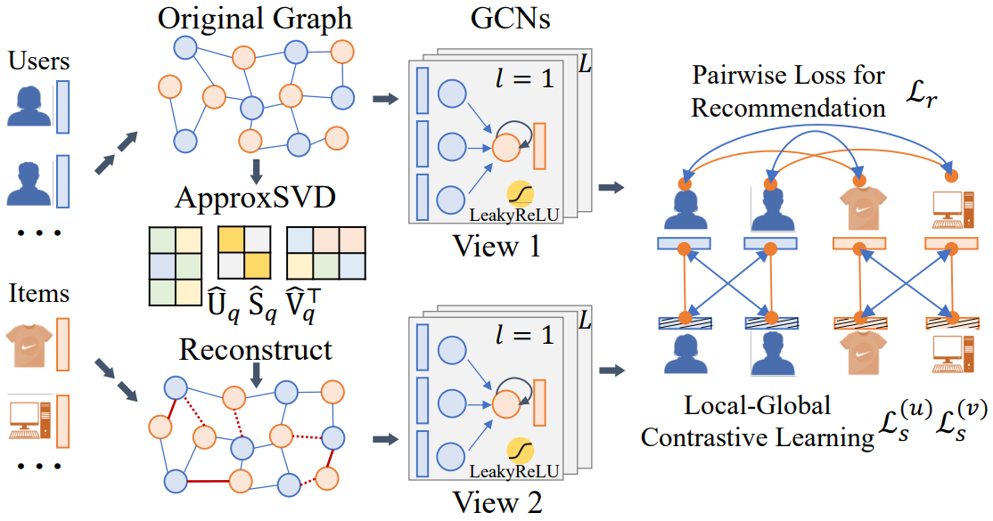
Overall Structure

Slide 4
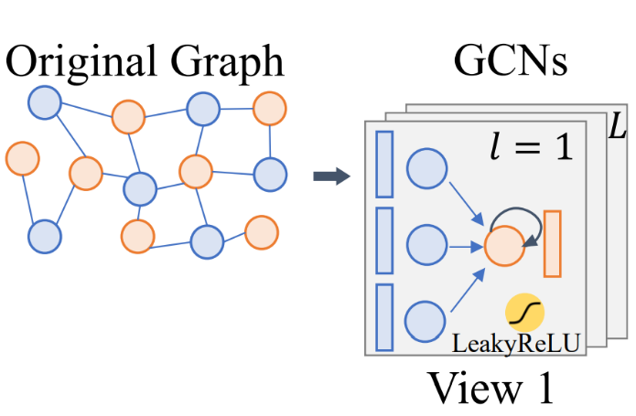
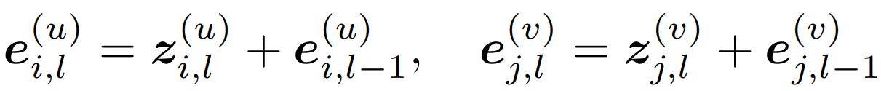
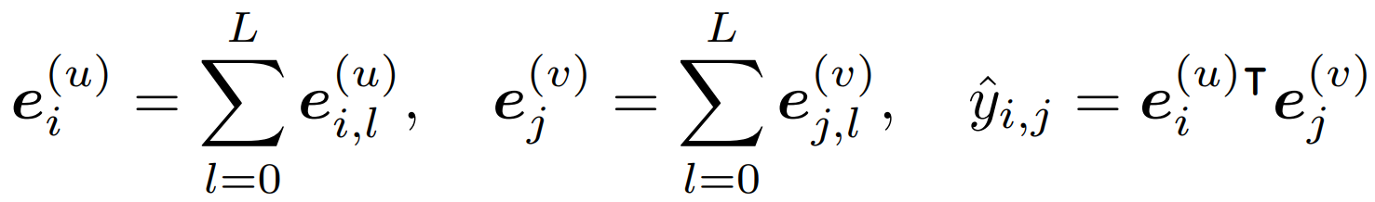
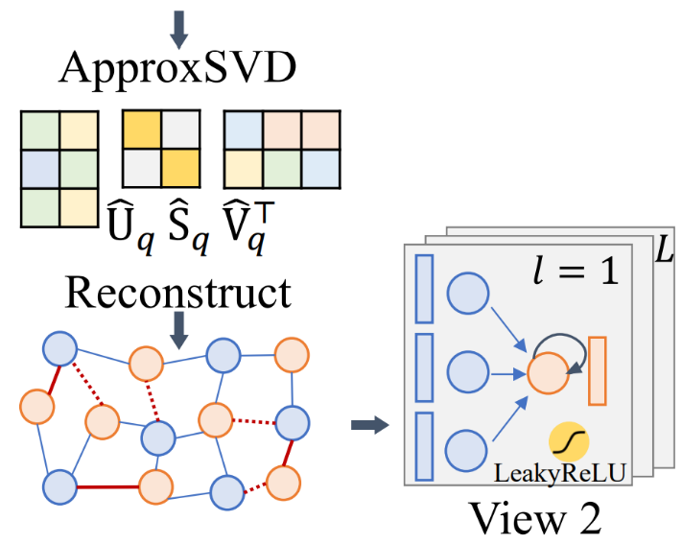

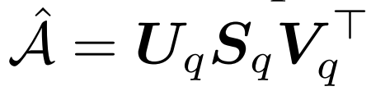
Methodology
Local Graph Dependency Modeling
对于每个节点，采用两层GCN聚合邻居信息
边dropout
归一化邻接矩阵
残差连接，保留节点原始信息
Global Collaborative Relation Learning
首先将SVD用在A上
然后保留最大的q个奇异值，重构A获得截断矩阵
但是，在大数据集上进行SVD代价太高了，所以采用随机化SVD
首先使用低秩正交矩阵近似输入入矩阵的范围，然后对这个较小的矩阵执行SVD
从全局视角提取重要协同信号
然后将重构关系图上的消息传播进行重写：
基于奇异值分解的图结构学习的两个优点：
识别对用户偏好表示重要、可靠的交互作为图的主要组成部分
通过考虑每个user-item对生成了保存有全局协同信号的新的图结构

Slide 5
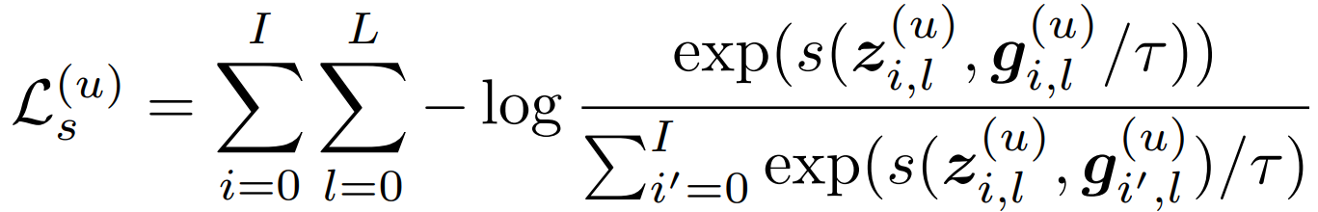
Methodology
Simplified Local-Global Contrastive Learning
传统GCL例如SGL，SimGCL都是通过构造两个额外的视图来对比节点嵌入的，原始视图并没有参与到InfoNCE损失中，可能原因是：用于图增强的随机扰动可能对原始视图嵌入提供误导的信号。
在LightGCL中，增强视图时根据全局协同关系创建的，会增强主视图的表示，不会引入误导的信号。SVD增强视图可以直接与主视图进行对比。
为了防止过平滑问题，LightGCL在每个batch中会进行随机节点dropout以排除某些节点参与对比学习。

Slide 6
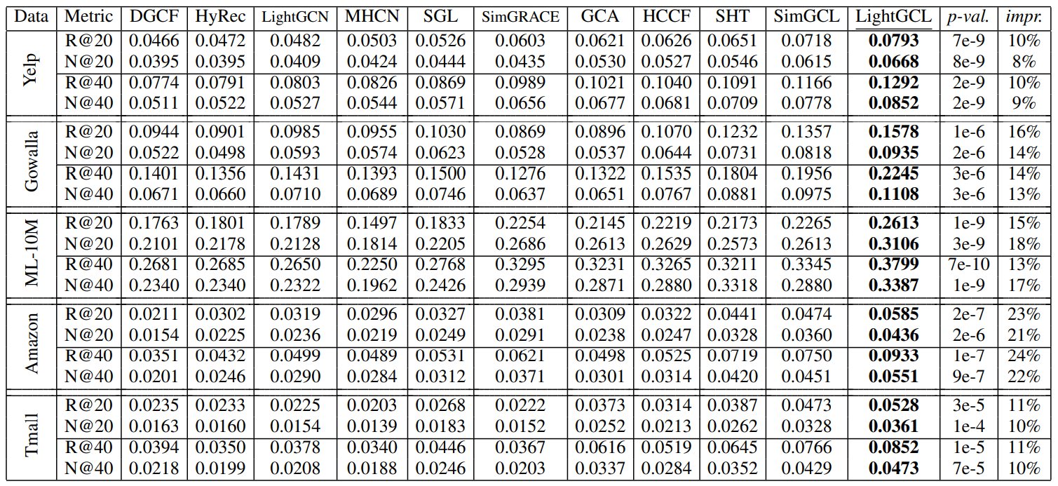
Evaluation

Slide 7
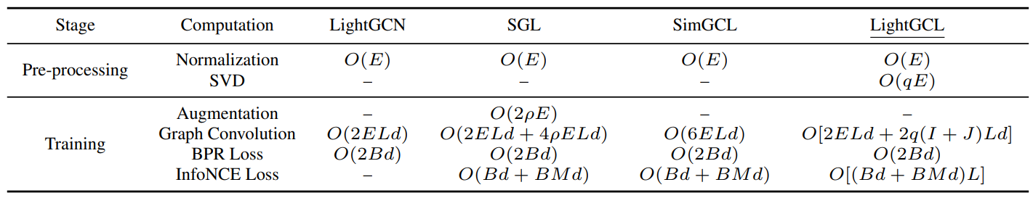
Efficiency Study

Slide 8
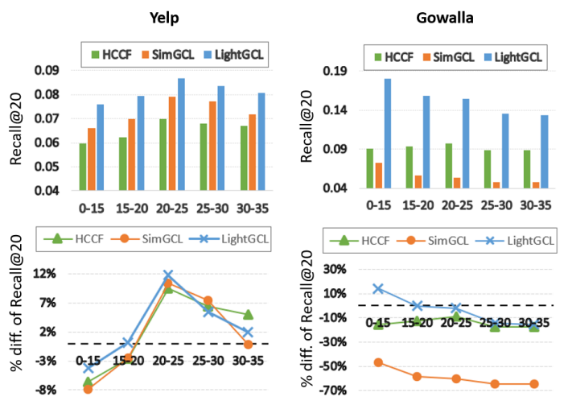
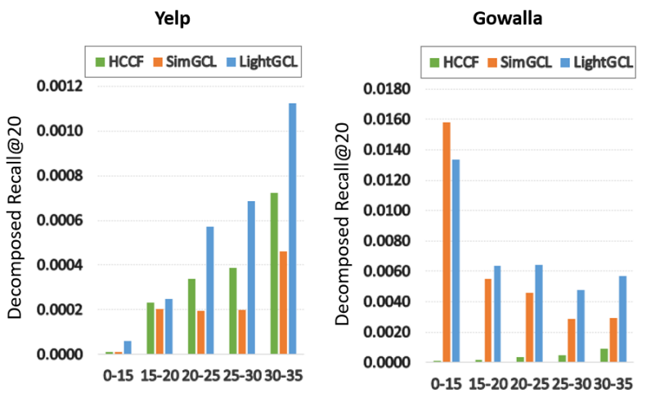
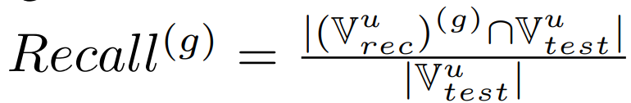
Resistance against Data Sparsity and Popularity Bias

Slide 9
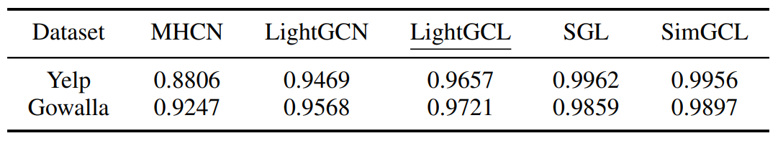
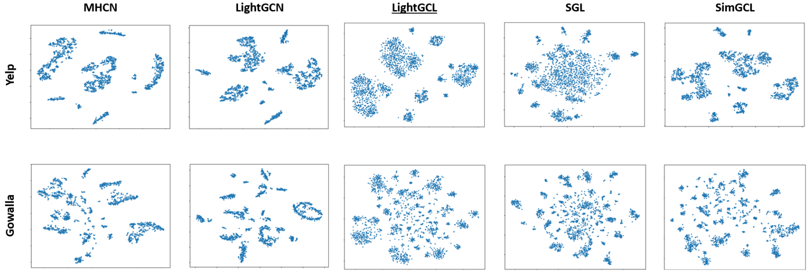
Balancing between Over-smoothing and Over-uniformity

Slide 10
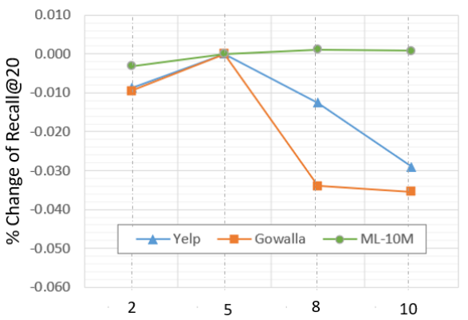
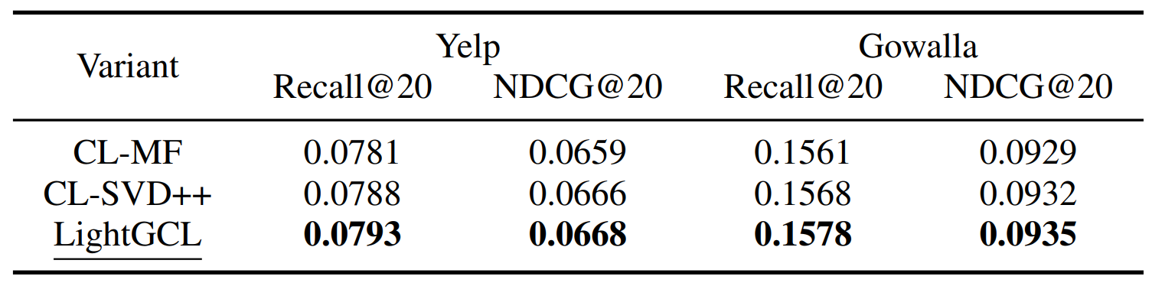
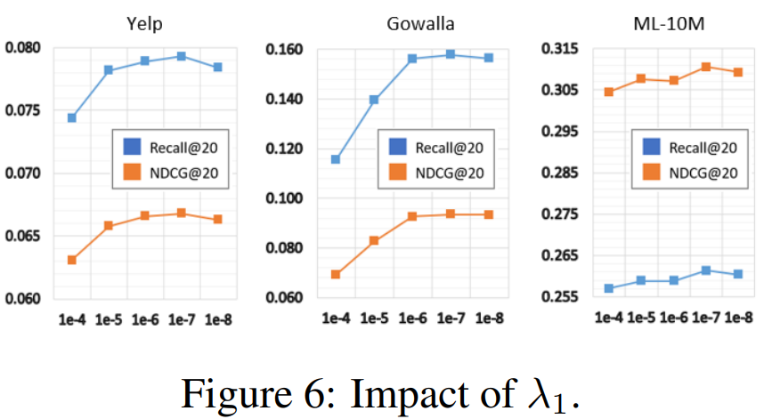
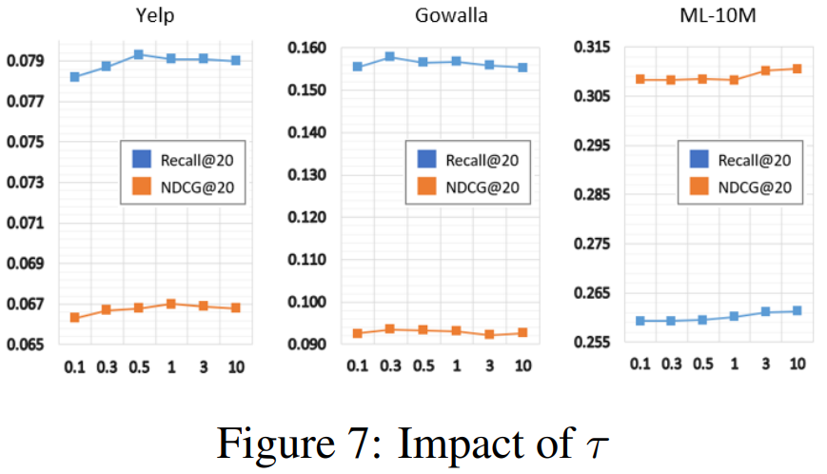
Ablation Study and Hyperparameter Analysis

Slide 11
谢谢大家

